Slide 1
측정 시뮬레이터 사용법

Slide 2
소개
사용 언어: Python
기능 한 줄 요약: A modular automation framework for Yoko GS200 and DMM-based device characterization (Diode & Transistor).
세부 기능: 반도체 소자의 I-V 및 V-V 특성을 측정하기 위한 전압 스윕(Sweep), 실시간 모니터링, 그리고 데이터 로깅을 자동화한다.

Slide 3
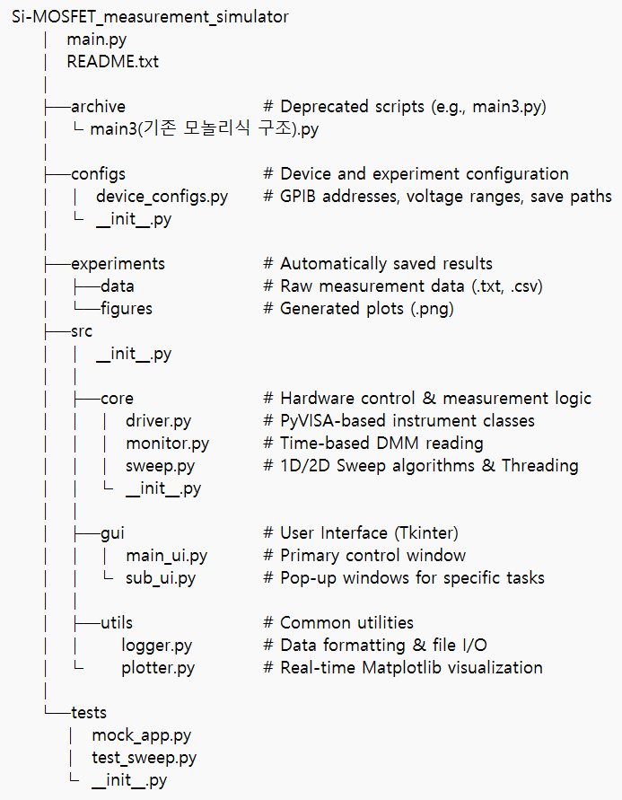
폴더 구조(중요)
각 기능 자세히 몰라도 사용 가능.
우리가 사용할 친구는 오직
앱 실행 시키는 main.py과
데이터 자동 저장되는 experiments 폴더

Slide 4
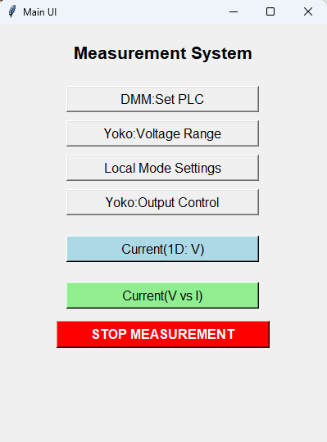
Main UI
: Main.py 실행 시 나타나는 메인창
①
②
③
④
⑤
⑥
⑦

Slide 5
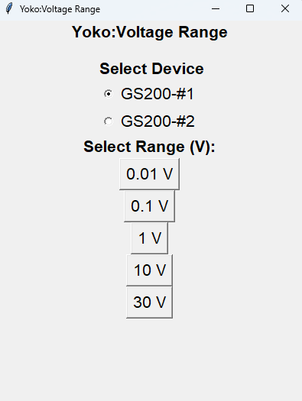
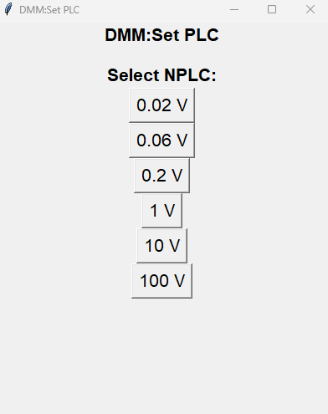
①DMM: Set PLC
②Yoko: Voltage Range

Slide 6
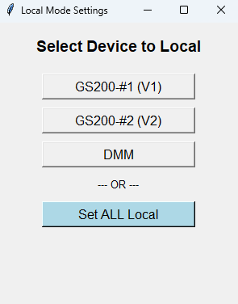
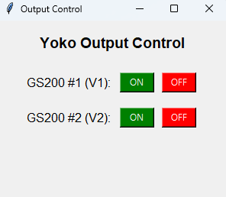
③Local Mode Setting
④Yoko: Output control
개별 선택
* Local 사용이 끝났다면, Remote 모드로 바꿀 필요 없이 그냥 사용하면 됨
* 측정 전에 꼭 ON 할 것

Slide 7
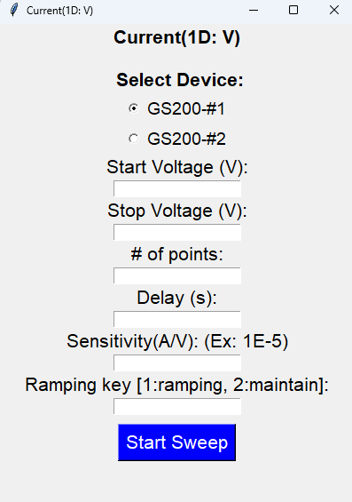
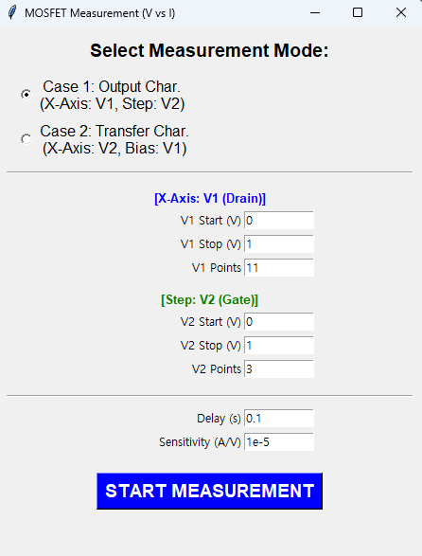
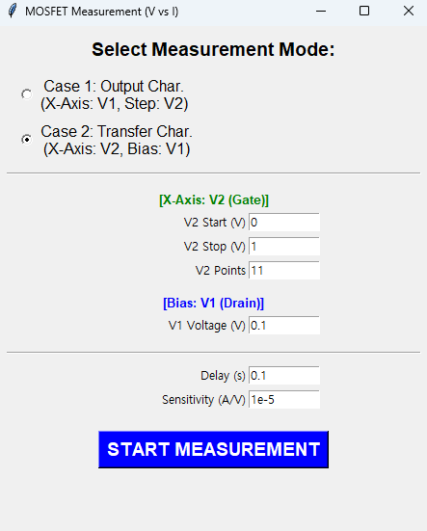
⑤Current(1D:V)
⑥Current(V vs I)
* 입력 예시
11 or 51 or 101

